Slide 1
Frequenzanalyse: Fast Fourier Transformation (FFT) Dr. sc. nat. Carina Klein

Slide 2
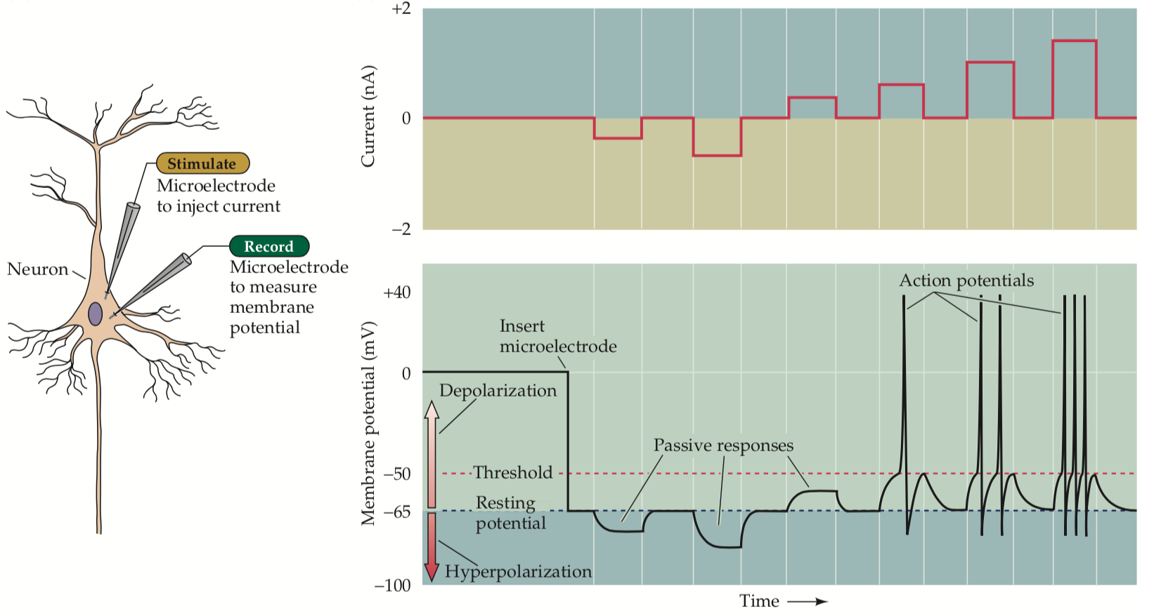
Was wird gemessen?
Purves et al. (2008) Neuroscience

Slide 3
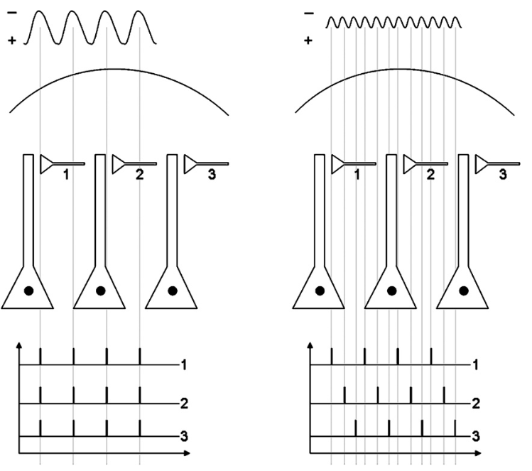
Frequenz – Amplitude – Synchronizität
→ Je mehr Neurone synchron feuern, desto höher die Amplitude
→ (A-)Synchronizität steht im Zusammenhang mit der Frequenz!
Kirschstein (2008) Wie entseht das EEG? Das Neurophysiolgie-Labor
Notes:
Synchronisation = wenn viele Afferenzen gleichzeitig ein postsynaptisches Potential in einer Pyramidenzelle erzeugen (je mehr synchron, desto grösser die gemessene Amplitude im EEG)
Das Schema zeigt das Prinzip des synchronisierten und desynchronisierten EEGs am Beispiel von drei oberflächennahen Pyramidenzellen mit jeweils einer oberflächennahen erregenden Afferenz (EPSP -> negative Phase im EEG weil Na+ apikal in die Zelle einfliesst und extrazellulär relative zu basal negativ wird weil weniger positive Ionen extrazellulär). Im snychronisierten Zustand werden die gleichzeitig entstehenden synaptischen Potentiale zu einer höheren Amplitude summiert und erzeugen EEG-Wellen, deren Frequenz synchron zur Frequenz der synaptischen Aktivität der Afferenzen ist. Im desycnrhonisierten EEG (rechts) werden die synaptischen Potentiale nicht summiert, im EEG entsteht eine geringere Amplitude, die Frequenz der EEG-Wellen ist jedoch dreimal so hoch wie die Frequenz der Einzelfasern.

Slide 4
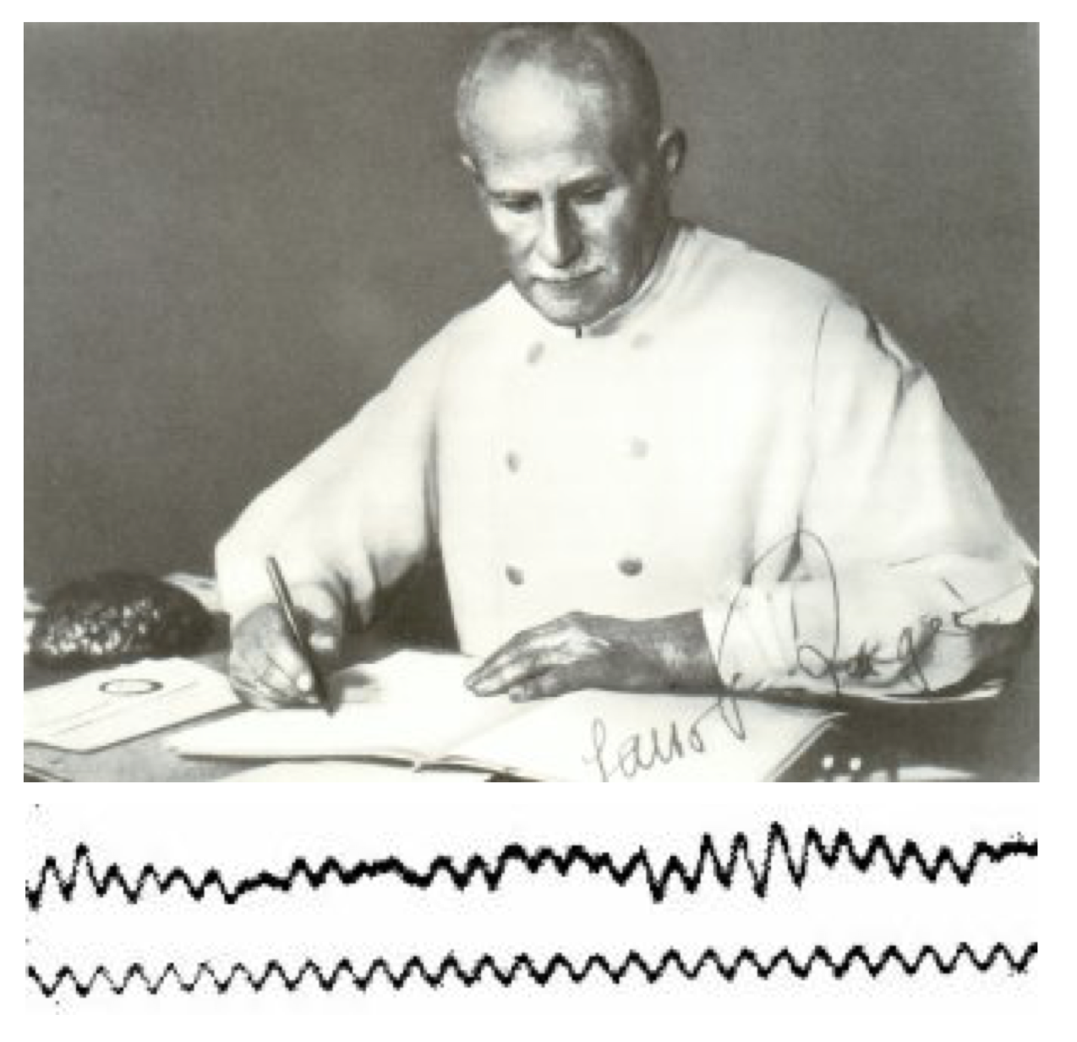
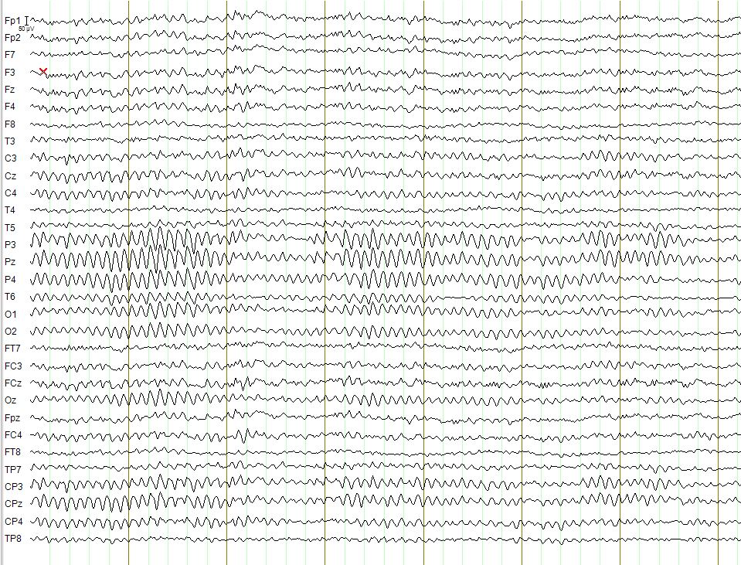
Hans Berger – Alphawellen
1929
Notes:
Ruhe-Wach Zustand: Je höher die Snychronizität, desto geringer die Amplitude: Augen zu -> Synchronizität steigt = Alpha-Wellen (extrem e.g. im SWS) -> Augen auf –> „relative“ Desynchronisation = Beta-Wellen
= Berger-Effekt (Alphablockade)
Hans Berger hat zum ersten mal gezeigt, dass man elektrische Aktivität vom Gehirn mit einer auf der Kopfoberfläche platzierten Elektrode messen kann (Signal wurde verstärkt (amplifier) und die Spannung über die Zeit aufgetragen). Diese elektrische Aktivität wurde Elektroenzephalogramm (EEG) genannt.
Am Anfang dachte man noch lange, dass die Aktivität, die Berger aufgezeichnet hat Artefakte sind und keine wirkliche Hirnaktivität (man bekommt eine ähnliche Aktivität, wenn man eine Elektrode auf Götterspeise platziert und sie schüttelt).
In den 40iger Jahren wurden die Ergebnisse von Berger aber von mehreren Physiologen (Adrian, Jasper, Gibbs…) bestätigt und EEG wurde als tatsächliches Phänomen akzeptiert.

Slide 5
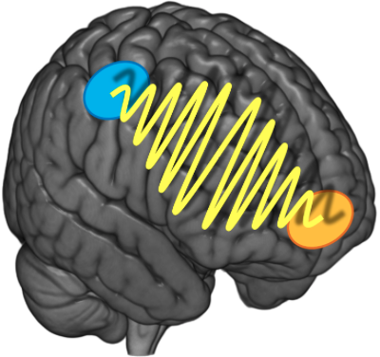
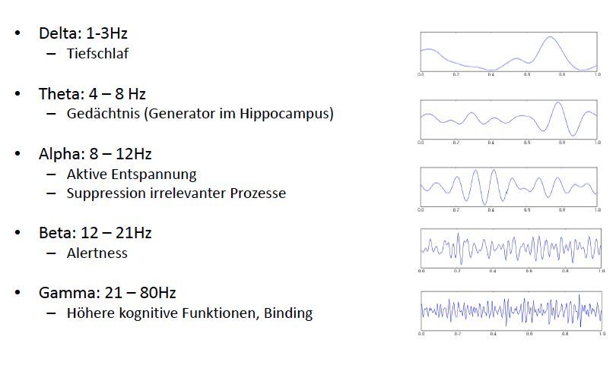
Frequenzbänder Kommunikation zwischen Hirnregionen
Delta: 1-3 Hz (Tiefschlaf)
Theta: 4-7 Hz (Gedächtnis, Top-down Kontrolle, long-range Kommunikation)
Alpha: 8-12 Hz (Aufmerksamkeit, Inhibition, Bewusstsein, long-range Kommunikation, Top-down Kontrolle)
Beta: 13-30 Hz (Aufmerksamkeit, sensorische & motorische Prozesse, long-range Kommunikation)
Gamma: 31-80 Hz (Perzeption, Aufmerksamkeit, Gedächtnis, Bewusstsein, lokale Kommunikation)
https://de.wikipedia.org/wiki/Elektroenzephalografie; Ulhaas & Singer (2010)
Notes:
In Abhängigkeit davon, wie schnell diese Neuronenruppen feuern, spricht man von unterschiedlichen Frequenzbändern
Elektrische Spannungsschwankungen/Oszillationen variieren in Abhängigkeit der gerade ablaufenden psychischen und physischen Zustände
Binding: Gamma Band -> Frequenzband, welches an der Synchronisation von Gehirnarealen beteiligt ist -> einzelne Whnehmugen können zu einer Gestalt zusmmengeführt werden
Band .5 –4 Hz Tiefschlafθ-Band 5 –7 Hz dösenderWachzustandα-Band 8 –13 Hz entspannterWachzustandβ-Band 14 –30 Hz mental aktivierterZustandγ
Linkseitiges frontales Alpha

Slide 6
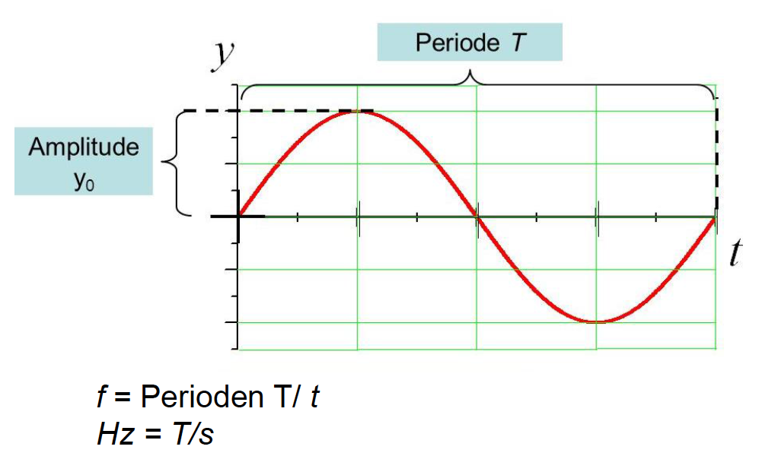
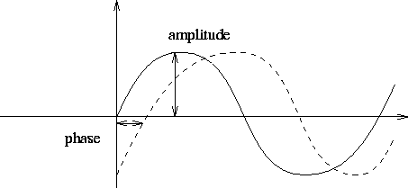
Was bedeutet Frequenz?
Anzahl vollendeter repetitiver Zyklen (EEG-Wellen) pro Sekunde
Einheit: Zyklen pro Sekunde = Hertz [Hz]
Oszillation:
Zyklus T
Amplitude
Zyklus = die kleinste sich wiederholende Einheit in einem periodischen Signal
N = Anzahl Zyklen
Frequenz = Anzahl Zyklen in einem Zeitintervall t
f = Frequenz = N/t
T = Periode = t/N → f = 1/T

Slide 7
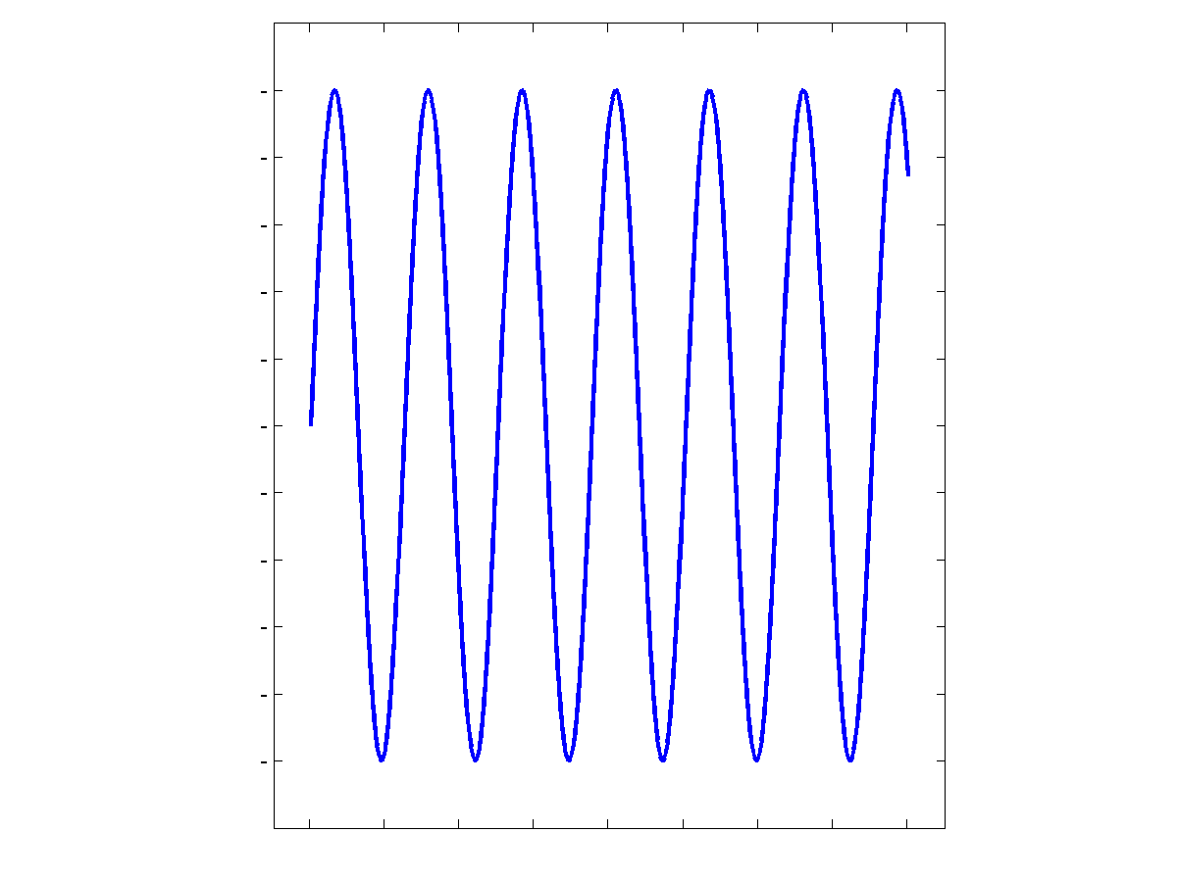
Was bedeutet Frequenz?
Amplitude
Zeit
Frequenz f = 1 / T [Hz = 1 / s]
Periode T

Slide 8
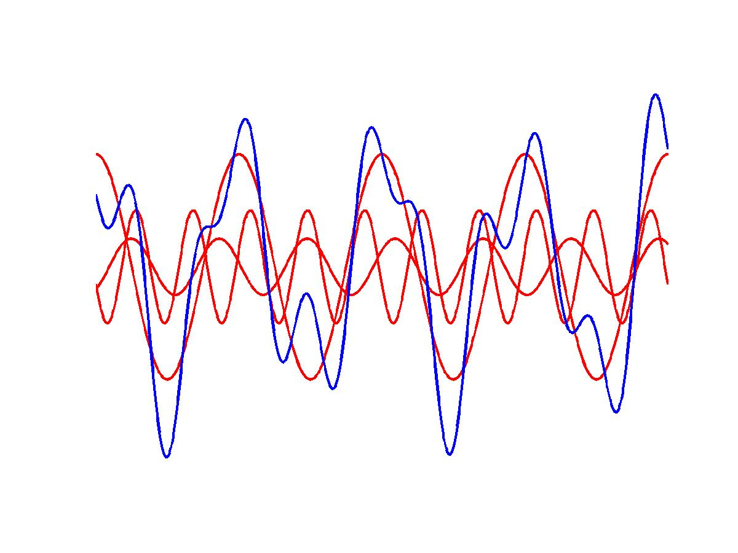
EEG-Signal
Das EEG-Signal (blau) ist eine Überlagerung von Oszillationen in verschiedenen Frequenzbereichen (rot):
www.fieldtriptoolbox.org

Slide 9
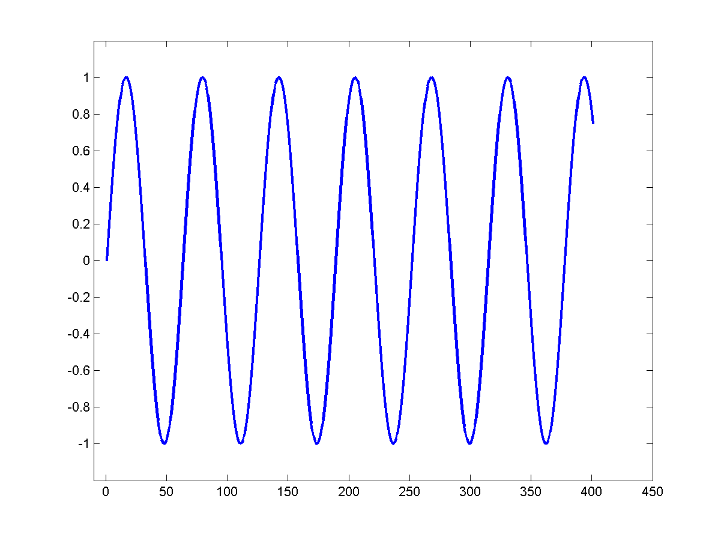
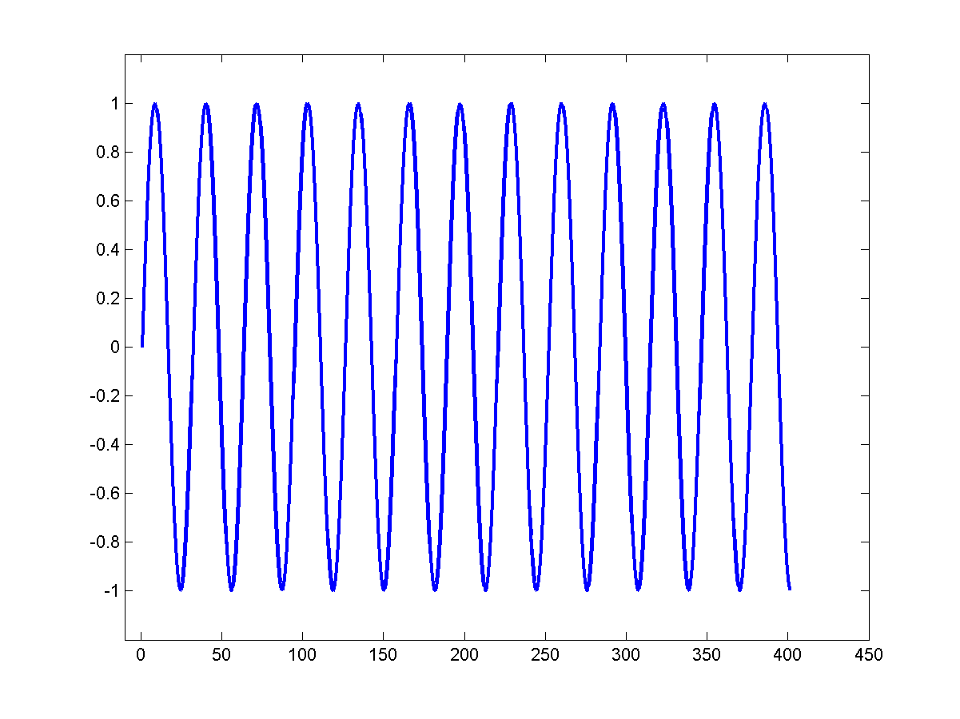
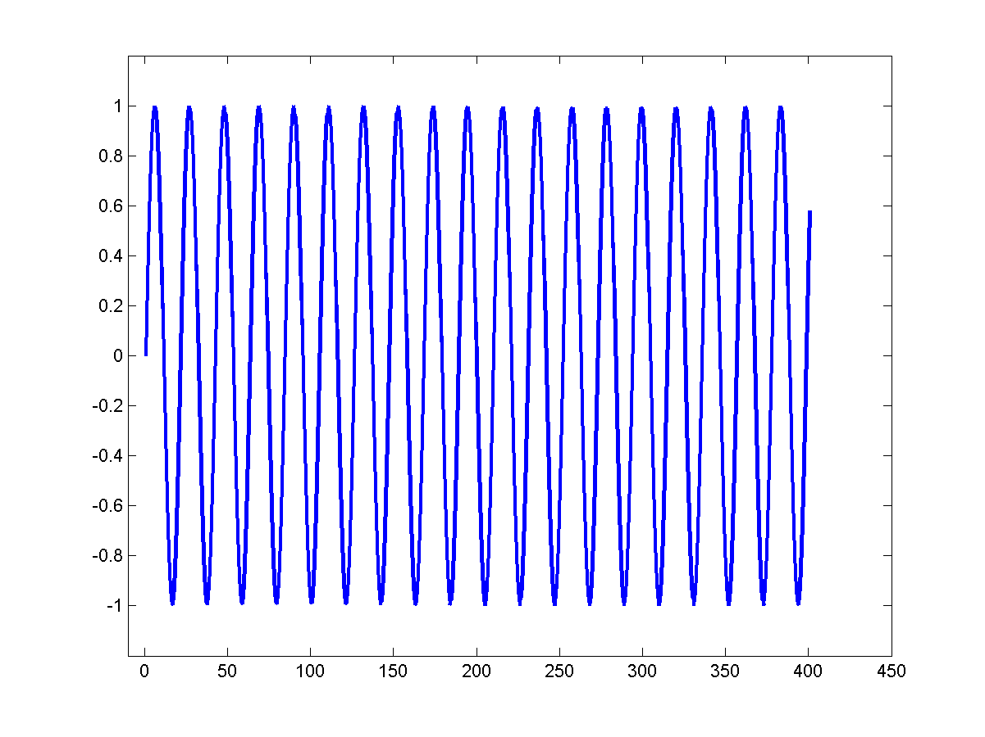
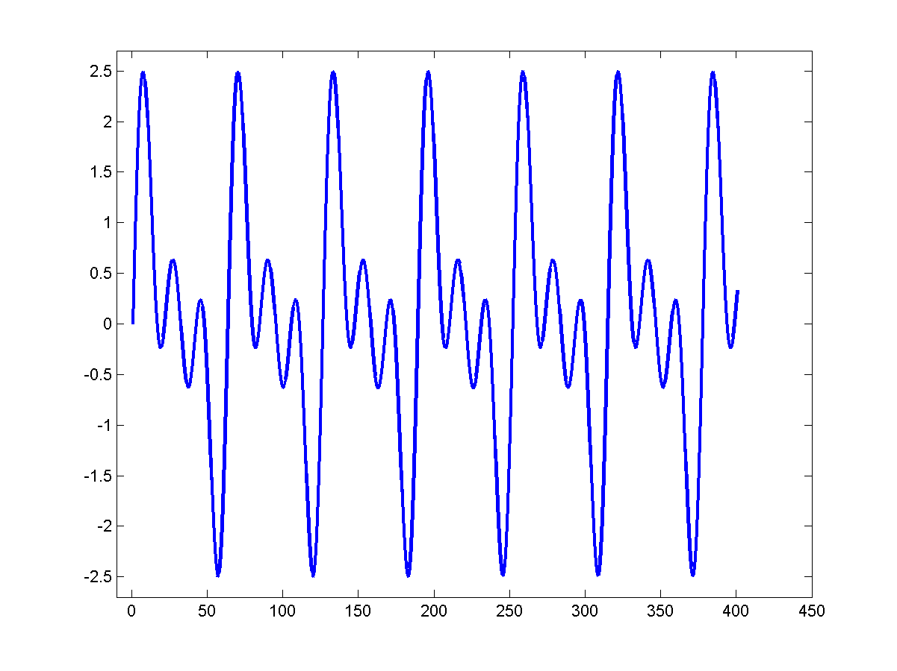
EEG-Signal
Das EEG-Signal ist eine lineare Überlagerung von Oszillationen in verschiedenen Frequenzbereichen:
+
+
=

Slide 10
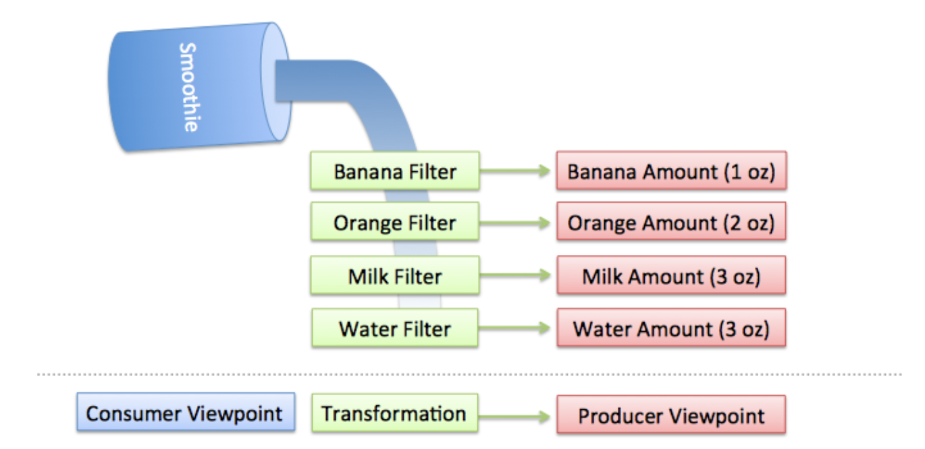
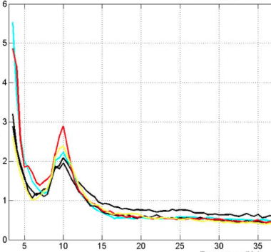
Fast Fourier Transformation (FFT)
Gibt uns das „Rezept“ des EEG-Signals!
→
Power [µV²]
Frequenz [Hz]
https://betterexplained.com/examples/fourier/

Slide 11
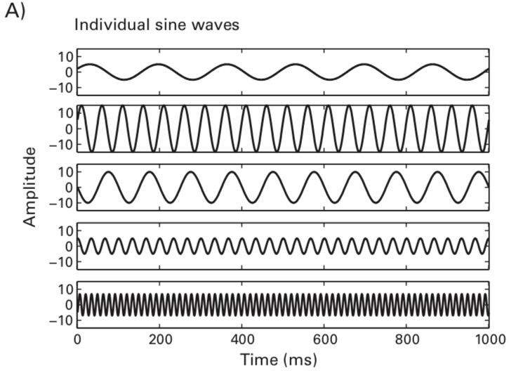
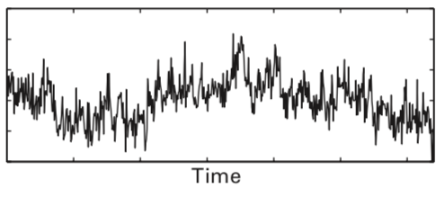
Was passiert bei der FFT?
Abgleich des EEG-Signals mit einfachen oszillatorischen Basisfunktionen (Sinus- und Cosinuswellen) → FFT gibt an wie „stark“ die einzelnen Basisfunktionen im EEG Signal in verschiedenen Frequenzbereichen vertreten sind
EEG Signal
Power [µV²]
→
→
Frequenz [Hz]
Cohen (2014)
Notes:
Formel der DFT (discrete Fourier transrom) -> includes Amplitude, Frequenz und Phase (pi)
Fourier Koeffizient: wieviel ist von der Sinuskurve im EEG Signal enthalt -> „Korrelationscoeffizient“ entspricht Powerwert

Slide 12
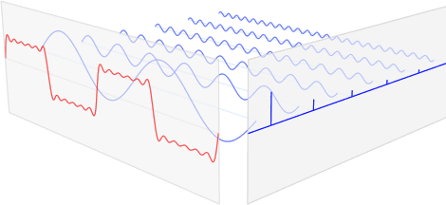
Was passiert bei der FFT?
Abgleich des EEG-Signals mit einfachen oszillatorischen Basisfunktionen (Sinus- und Cosinuswellen) → FFT gibt an wie „stark“ die einzelnen Basisfunktionen im EEG Signal in verschiedenen Frequenzbereichen vertreten sind
EEG Signal
Frequenz [Hz]
Notes:
Formel der DFT (discrete Fourier transrom) -> includes Amplitude, Frequenz und Phase (pi)
Fourier Koeffizient: wieviel ist von der Sinuskurve im EEG Signal enthalt -> „Korrelationscoeffizient“ entspricht Powerwert

Slide 13
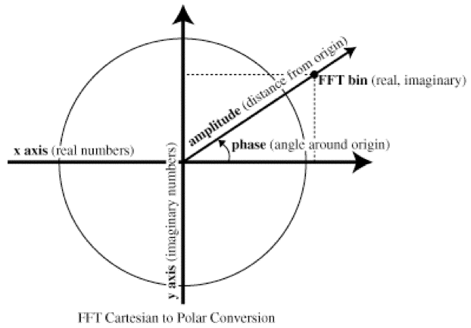
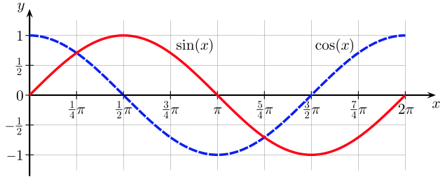
Spektralanalyse mittels Einheitskreis
Zerlegung des Zeitsignals in seine oszillatorischen Komponenten mit einfachen oszillatorischen Funktionen (Sinus, Cosinus) → FFT gibt an wie „stark“ die Basisfunktionen im EEG Signal in verschiedenen Frequenzbereichen vertreten sind
Sinus-Komponente
→
Cosinus-Komponente
EEG Signal
Frequenz [Hz]
Notes:
Warum sinus UND cosinus? -> just the general principle of FFT calculation (A. Keil) (sine and cosine are infinite long -> problem -> spektral leakage (leaking = get more or wrong Power value when not using a winsow (eg Hanning) -> taper)
Aplitude jeder Ferquenz im Powerspektrum = „Höhe“ der Basisfrequenz
Mathematically, we use an integral (across time) to find power per frequency,
-> thus, you will often see power (µV2) or µV2/Hz on the y-axis of the spectrum

Slide 14
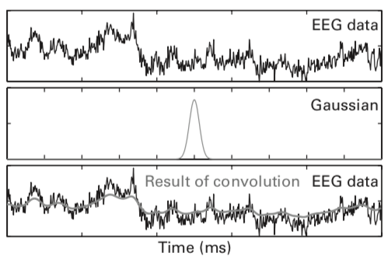
Was passiert bei der FFT?
FFT
Kernel
→
Power µV²
Frequenz [Hz]
Cohen (2014)

Slide 15
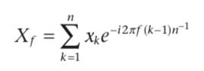
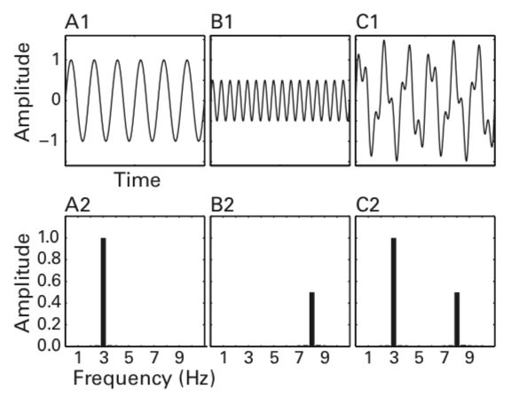
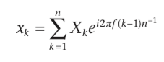
Informationsgehalt der FFT
Beinhaltet Informationen über Frequenz, Amplitude/Power
(= Amplitude²) (und Phase)
inverse
Fourier Transformation
Fourier Transformation
Cohen (2014)
Notes:
to compute the inverse Fourier transform, you build sine waves of specific frequencies, multiply them by the respective Fourier coefficients at those frequencies (instead of the time series signal of the EEG as wehn computing a normal FFT), sum all of these sine waves together, and then divide by the number of sine waves (which is also the number of points in the time series)

Slide 16
Zusammenhang Zeit & Frequenz
Frequenzauflösung beinhaltet
Die kleinste darstellbare Frequenz (abhängig von der Länger des Segments) = 1/Segmentlänge
Die Auflösung der Frequenzschritte (Vielfaches der kleinsten darstellbaren Frequenz)
Die höchste Frequenz die dargestellt werden kann (abhängig von der Abtastrate bei der Datenerhebung) = Nyquist-Frequenz
Beispiel:
Sampling rate 1000 Hz, Segmentlänge 1 s → (0), 1, 2, 3, ..., 499, 500 Hz
Sampling rate 400 Hz, Segmentlänge 0.25 s → (0), 4, 8, ..., 196, 200 Hz

Slide 17

Problem: Schätzung der realen Oszillationen basierend auf einem limitierten Datenstück
→ nicht alle Frequenzen können aufgelöst werden!

Slide 18

Problem: Schätzung der realen Oszillationen basierend auf einem limitierten Datenstück
→ nicht alle Frequenzen können aufgelöst werden!
Ziel der FFT: Rekonstruktion der Daten im Frequenzbereich anhand eines zeitlich begrenzten
Datenstücks
Notes:
Beispiel: Segment von 0.25s -> Frequenzauflösung von 4, 8, ..., 196, 200Hz unter Berücksichtigung des Nyquisttheorems
Looking at data through a window and with tapering we can manipulate properties of this window a little bit
Immer auch Beschränkt durch sapmling rate

Slide 19
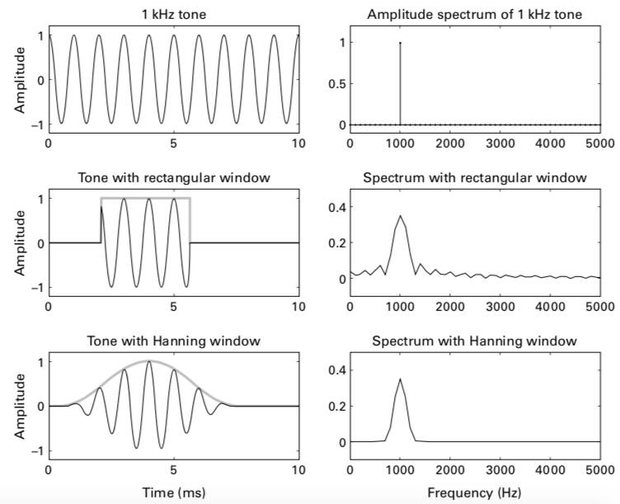
Spectral leakage
Problem: Sinuswellen sind unendlich lang, das aber EEG-Signal nicht → nicht alle Frequenzen
können optimal aufgelöst und es gibt Verschmierungen (= spectral leakage)
Sinuswelle
EEG-Signal
Verschmiertes
Powerspektrum
optimiertes
Powerspektrum
Optimiertes EEG-Signal
Schnupp et al. (2010)
Notes:
1. Sinuswellen, welche die FFT zur Berechnung der Frequenzen im EEG-Signal verwendet sind undedlich lange Signale, das EEG-Signal aber nciht. 2. abrupt beginnende Signale (kein fade in/out) führen ebenfalls zu fälschlichen Powerwerten im Frequenzspektrum -> Daten müssen mit einer sog. Fensterfunktion (z.-B. Hanning oder Hamming) gefiltert werden was diesen Effekt reduziert
Verschmierungen im Sinn von z.B. False positives = Frequenzen werden im Powerspektrum dargestellt, die eigentlich nicht da sind
Zu dt. Leckeffekt
Leckeffekt ist ein Phänomen der Signalanalyse. Der Begriff beschreibt die Tatsache, dass sich , bedingt durch den nur endlich langen Beobachtungszeitraum eines Signals, im Rahmen von Spektralanalysen wie der Fourieranalyse in dem berechneten Frequenzspektrum auch Frequenzanteile finden, die bei einem nur theoretisch möglichen unendlich langen Beobachtungszeitraum nicht vorkämen
-> hätte man ein unendlich langes Signal, würde man bei Berechnung der FFT die Frequenzen bekommen, die auch wirklich im Signal sind. Da man ein zeitlich begrenztes Signal in Realität hat, gibt es Verschmierungen in der Frequenzberechnung und Frequenzen werden dargestellt, die eigentlich nicht da sind.
://www.gaussianwaves.com/2011/01/fft-and-spectral-leakage-2/
It is often said that the FFT implicitly assumes that the signal essentially repeats itself after the measured interval and hence the FFT assumes the signal to be continuous (conceptually, juxtapose the measured signal repetitively). This lead to glitches in the assumed signal (see Figure 1). When the measurement time is purposefully made to be a non-integral multiple of the actual signal rate, these sharp discontinuities will spread out in the frequency domain leading to spectral leakage. This explanation for spectral leakage need to be carefully investigated.

Slide 20
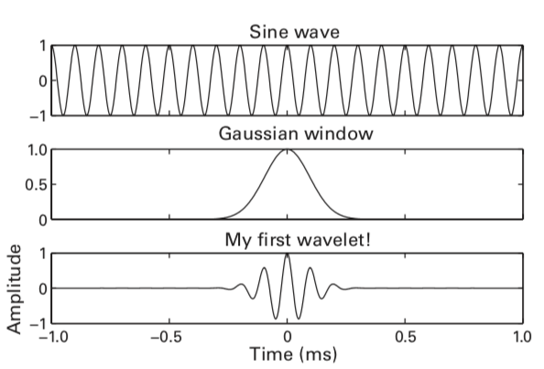
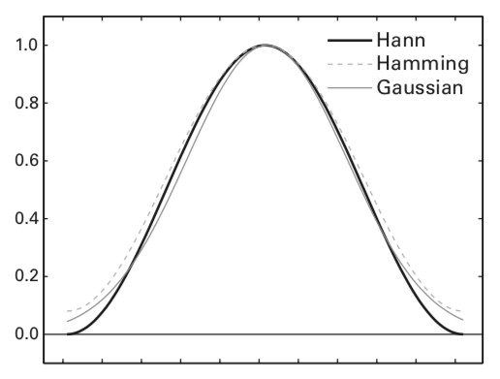
Fensterfunktionen
Cohen (2014)
Notes:
Vor allem durch das abgeschnittene Signal am Anfang und Ende des Segments kommt es zu Fehlberechnungen -> Daten am Anfang und Ende auf 0 setzen -> reduziert das leakage

Slide 21
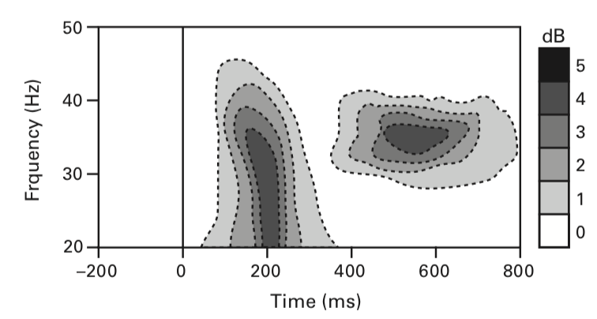
Power = Neuronale Oszillation?
Ist die Power in einem Frequenzbereich erhöht, heisst dies nicht zwingend, dass das Gehirn in diesem Frequenzbereich arbeitet (mathematischer Nachweis ≠ physiologischer Nachweis)
Generell beinhaltet ein Powerspektrum alle Angaben, um ein EEG-Signal wieder „herzustellen“ (von der Frequenz- in die Zeitdomäne zurückzurechnen).
Nur erhöhte Power in einem enger definiertem Frequenzband spiegeln wieder, dass das Gehirn in diesem Frequenzband aktiv ist
✓
✗
Luck (2005)

Slide 22
Literatur
Cohen, M.X. (2014). Analyzing Neural Time Series Data. MIT University Press, 1st edition. ISBN: 978-0262019873.
Kirschstein, T. (2008). Wie entsteht das EEG? Das Neurophysiologie-Labor, pp. 29-37.
Luck, S.J. (2005) An introduction to the event-related potential technique. MIT Press, 2nd edition. ISBN: 978-0262525855.
Schnupp, J., Nelken, I., King, A.J. (2010). Auditory Neuroscience: Making Sense of Sound. MIT University Press. ISBN: 978-0262518024.
Ulhaas, P.J., Singer, W. (2010). Abnormal neural oscillations and synchrony in schizophrenia. Nat Rev Neursoci, 11(2):100-13. doi: 10.1038/nrn2774.

Slide 23
Appendix

Slide 24
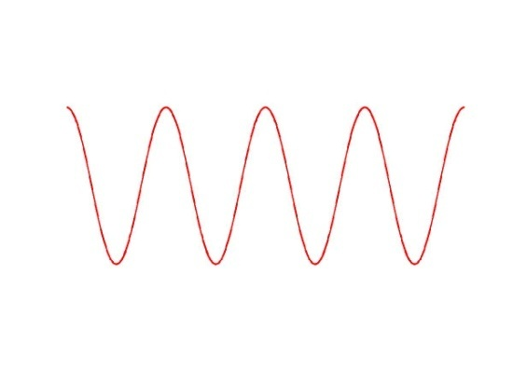
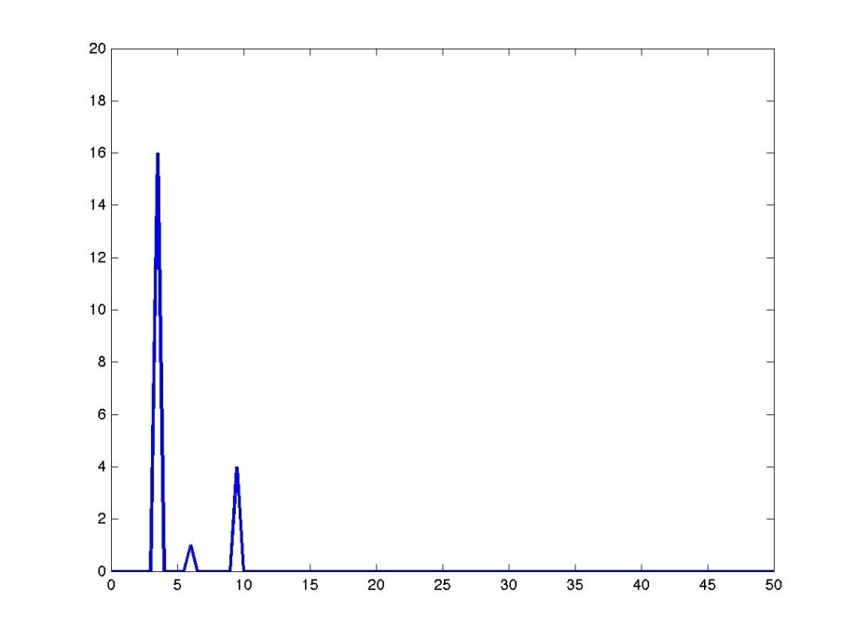
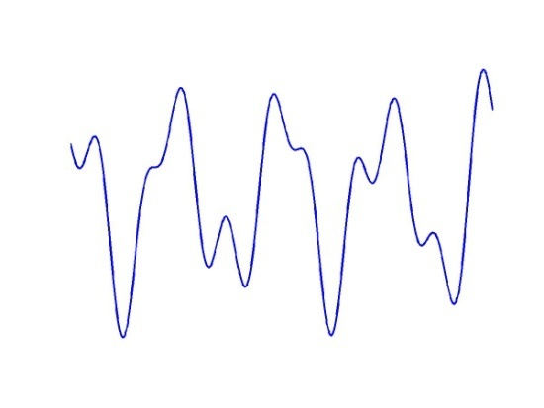
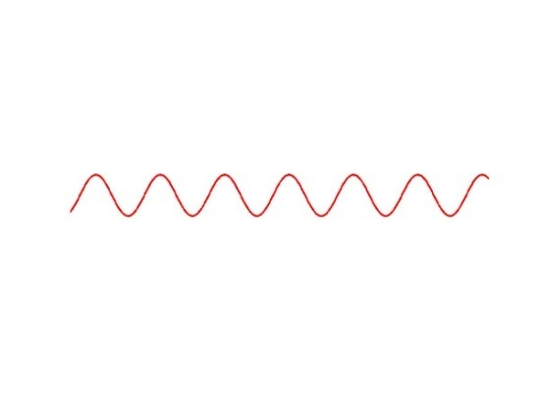
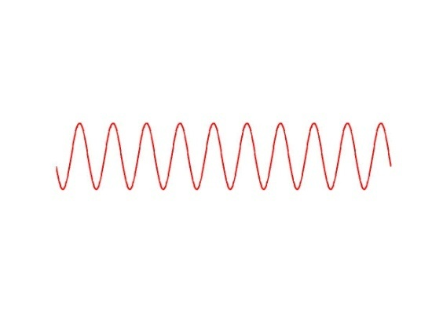
Zeitreihensignal: Kreisbahn
Sinus-Komponente
Cosinus-Komponente
Amplitude = Länge des Vektors
Phase = Winkel des Vektors

Slide 25
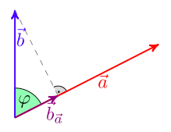
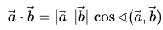
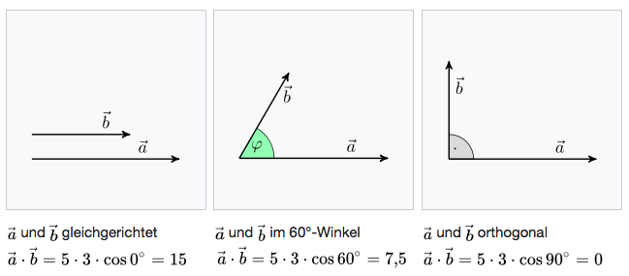
Skalaprodukt
…ist eine Multiplikation zweier Vektoren:
https://de.m.wikipedia.org/wiki/Skalarprodukt;
Notes:
Mathematische Definition
Cos 0 grad = 1
Cos 90 = 0
Kennt man die Koordinaten zweier Vektoren, kann man den Winkel zwischen ihnen ausrechne (arccos)
-> mittels des Skalarprodukts kann ein N.element Vektor als ein einziger Punkt in einem N-dimensionalen Raum dargestellt werden -> EEG: jeder einzelne Vektor wäre ein Zeitreihensignal

Slide 26
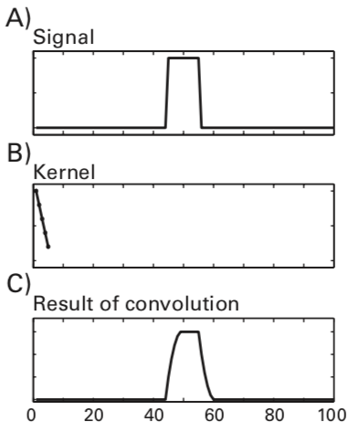
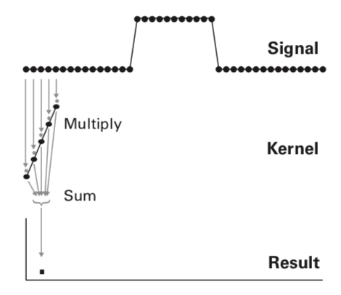
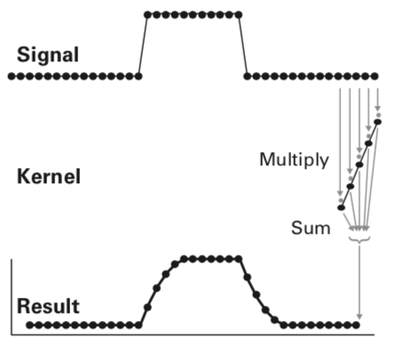
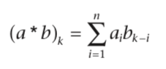
Convolution
…ist die Erweiterung deines Punktprodukts und zeigt wie ähnlich zwei Vektoren zueinander sind (statistische Interpretation) via wiederholte Berechnung des Punktprodukts.
Ein Vektor wird als Signal angesehen, der andere als Kernel (= „template“).
→
A = Signal, B = Kernel, C = Convolution
Cohen (2014)
Notes:
Zu dt. „Faltung“
K = Zeitpunkt k der convolution; i = einzelnes Element der Vektoren
Cohen pp. 113, 114:
Imagine taking the kernel, flipping it backward, and then dragging it forward in time so it passes over the signal. As the kernel passes over the signal, it drags on the signal, and the result of the drag is something that is neither the signal nor the kernel, but looks a bit like each of them.
…compute the dot product by multiplying each point in the kernel by each corresponding point in the data and summing over all of the multiplications. The dot product between the kernel and the corresponding part of the signal is then placed in a new vector in the position corresponding to the center of the kernel (It is convenient but not necessary to use kernels that have an odd number of data points, so that there is a center point)…The resulting vector is a time series of dot products between the kernel and temporally cor- responding equal-length windows of the signal.
There is one more thing to explain about convolution. You may have noticed that if you line up the kernel and the data such that they have their leftmost points overlapping and continue computing dot products until the kernel and the signal have their rightmost points overlapping, the result of the convolution contains fewer points than the signal (fig- ure 10.3B). In this example with a short kernel, this is not a big loss, but imagine if the kernel and the data were equally long—the result of convolution would be one single dot product. This is not good. Therefore, convolution actually begins with the kernel aligned to the left such that the rightmost point of the kernel (after it is reversed) overlaps with the leftmost point of the data (10.3C). Because the two vectors must have the same number of points in order to compute a dot product, zeros are added before the start of the signal. The number of zeros added is the length of the kernel minus one (because the rightmost point of the kernel overlaps with the first point of the signal). These extra zeros do not contribute to the result because zero times a kernel is zero.
Convolution and cross-covariance (or cross-correlation; the cross-correlation is simply the cross-covariance scaled by the variances) are similar in concept but slightly different in algo- rithm. Both are methods to compute the time-varying mapping between vectors, but with convolution the kernel is reversed, whereas with cross-covariance the kernel is kept in its original orientation. If the convolution kernel is temporally symmetric—and thus is the same whether flipped backward or not—convolution and cross-covariance yield identical results.

Slide 27
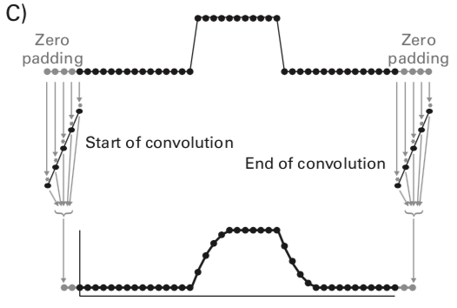
Problem bei der Convolution
Cohen (2014)
Notes:
There is one more thing to explain about convolution. You may have noticed that if you line up the kernel and the data such that they have their leftmost points overlapping and continue computing dot products until the kernel and the signal have their rightmost points overlapping, the result of the convolution contains fewer points than the signal (fig- ure 10.3B). In this example with a short kernel, this is not a big loss, but imagine if the kernel and the data were equally long—the result of convolution would be one single dot product. This is not good. Therefore, convolution actually begins with the kernel aligned to the left such that the rightmost point of the kernel (after it is reversed) overlaps with the leftmost point of the data (10.3C). Because the two vectors must have the same number of points in order to compute a dot product, zeros are added before the start of the signal. The number of zeros added is the length of the kernel minus one (because the rightmost point of the kernel overlaps with the first point of the signal). These extra zeros do not contribute to the result because zero times a kernel is zero.

